Slide 2





普通人合卡be like：
128=1

Slide 3
gyg合卡be like：
6=1！

Slide 4






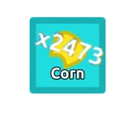




我合卡……

Slide 5
后续：
4页关羽红温召唤魔法阵（hel beetle）把六个玉米碎片召唤回来
完后5页1一路火花带闪电（一堆参照物）飞到m2b家（瞎造个场景）拿雷神之锤干爆他
M2b赔偿2.4mstar，并且商店刷新10个s玉米，购买一个成功，欢呼
事后m2b给我ban了（）
结束

